Slide 1
Формы работы с родителями

Slide 2
Семья и дошкольное учреждение — два ключевых института социализации ребенка, но только дополняя друг друга они создают оптимальные условия для вхождения маленького человека в большой мир. Взаимодействие семьи и сада строится на принципах взаимопонимания, взаимного уважения и доверия, поддержки и партнерства, взаимоответственности. Существуют разнообразные формы работы с семьей. Рассмотрим некоторые из них.

Slide 3
Проект нацелен на взаимодействие детского сада и семьи: с одной стороны, ДОУ оказывает комплексную поддержку и содействие развитию родительской компетентности; с другой стороны, сотрудничество между родителями и дошкольным учреждением рассматривается как обязательное условие обеспечения полноценного развития ребенка. В процессе реализации проекта происходит переход от понятия “работа с родителями” к понятию “взаимодействие”.

Slide 4
Задачи проекта: - установить партнерские отношения с семьей ребенка, объединить усилия для развития и воспитания детей, создать атмосферу общности интересов, эмоциональной поддержки; - научить родителей жить и быть счастливыми вместе с детьми в современных условиях социума; - способствовать улучшению детско-родительских отношений; - изучить и обобщить лучший опыт семейного воспитания. В своей работе мы используем разнообразные формы работы с семьей. Расскажем о некоторых из них.

Slide 5
Индивидуальные консультации, вечерние беседы с родителями. В индивидуальных беседах с педагогами и специалистами родители получают информацию о ребенке, его достижениях и перспективах, советы и рекомендации.

Slide 6
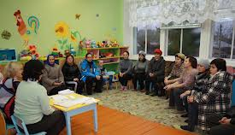
Родительские собрания. Это теплые дружеские встречи, где обсуждаются волнующие вопросы воспитания детей. Родители делятся опытом решения педагогических проблем, получают психолого- педагогические знания, а главное, вырабатывают единые с педагогом подходы к воспитанию детей в детском саду и семье.

Slide 7
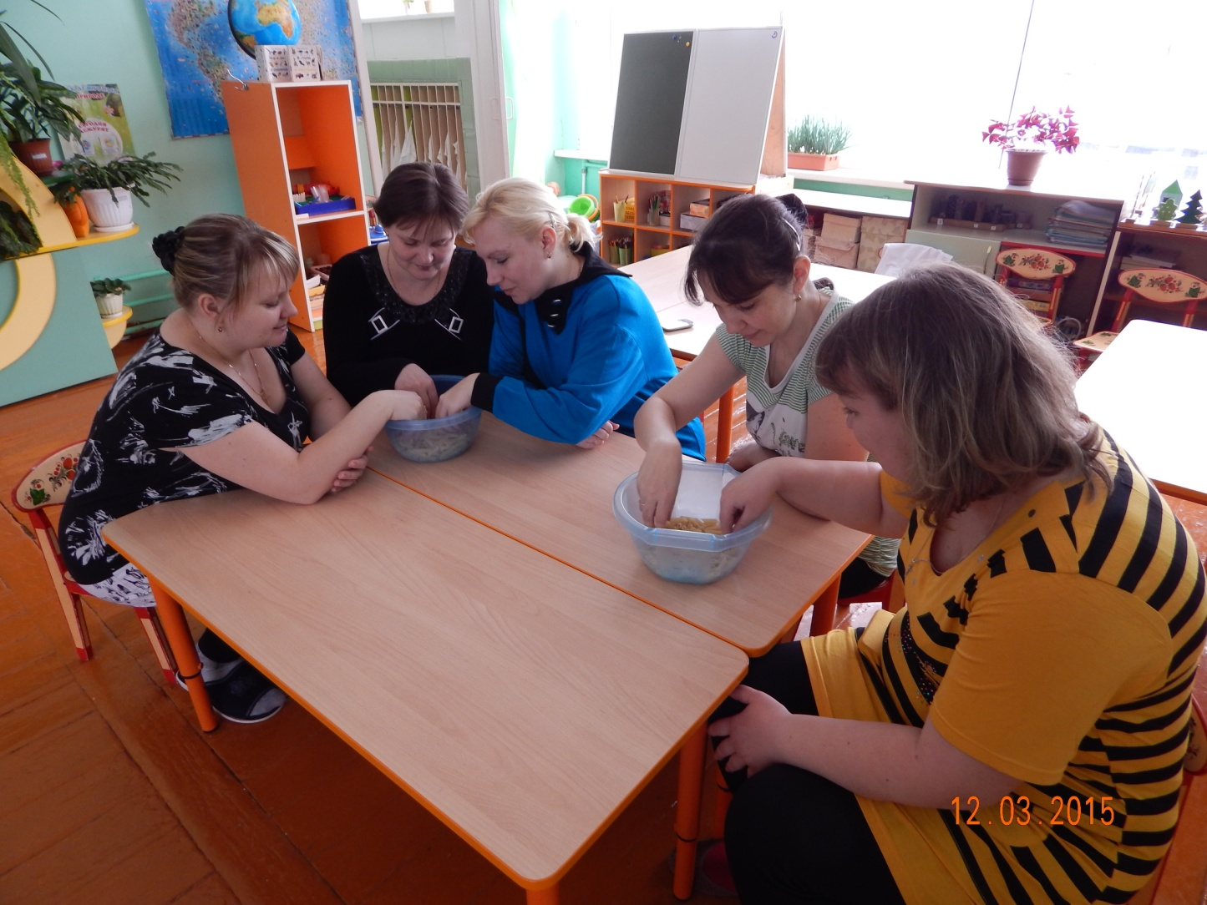
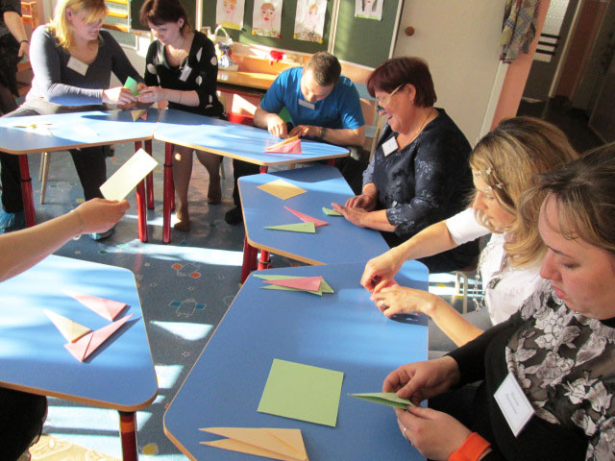
Мастер-классы. Педагоги и специалисты обучают родителей приемам закаливания, работы по развитию мелкой моторики, массажа, рисованию, лепке, аппликации, учат изготавливать развивающие игрушки, поделки из природного материала и др.

Slide 8
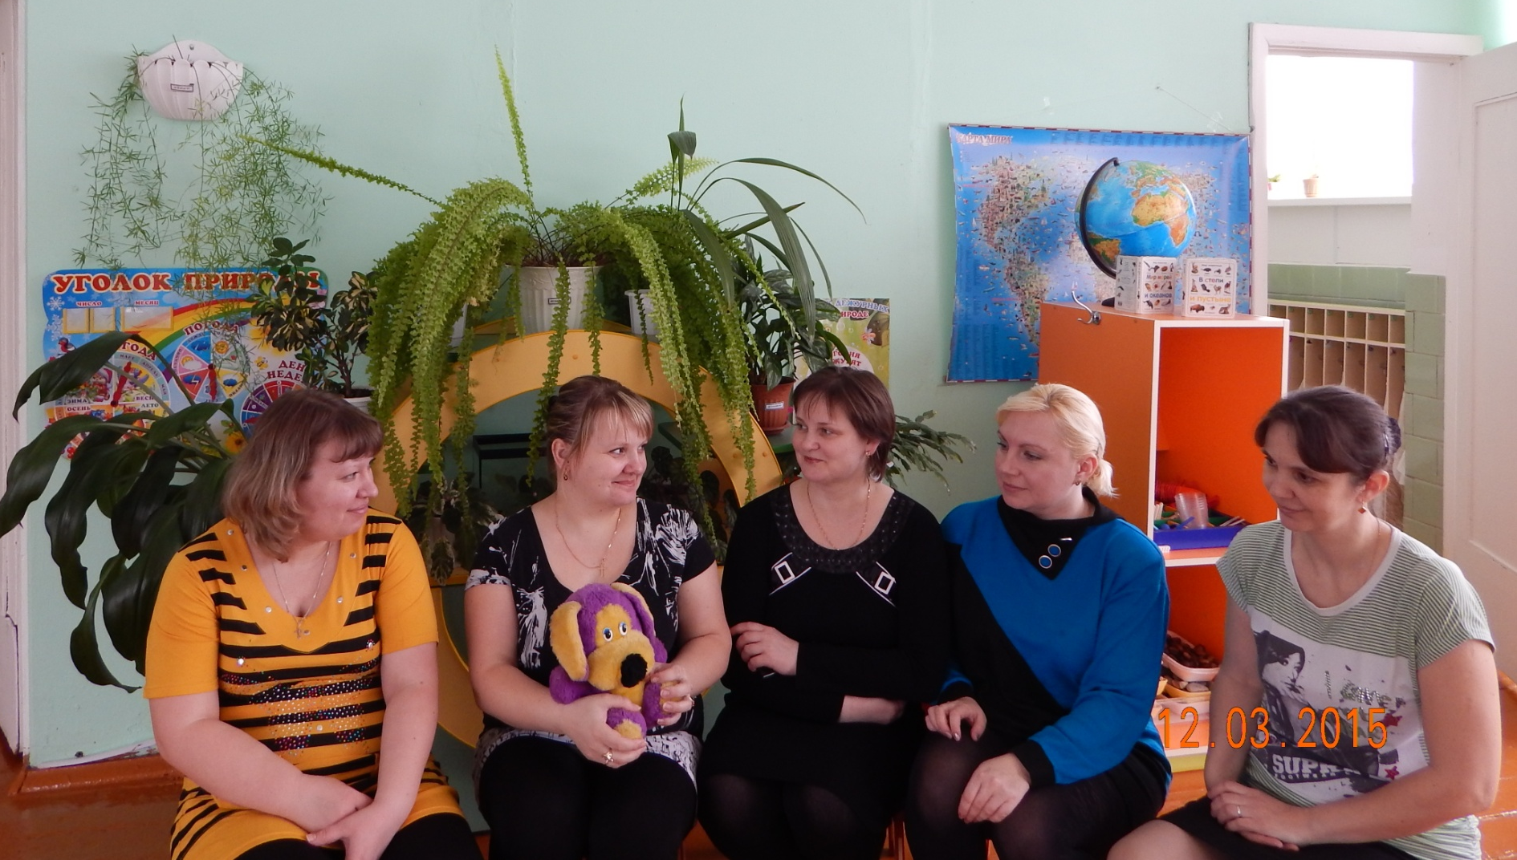
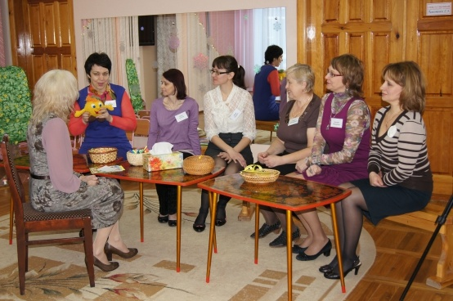
Тренинг и игровые практикумы. Они проводится с целью улучшения внутрисемейных отношений. В особых условиях через телесно-ориентированные упражнения, игры, сказки, беседы, творчество, моделирование специальных ситуаций ребенок и родитель поучают опыт совместного переживания, осознают свои истинные потребности, приобретают навыки эффективного общения.

Slide 9
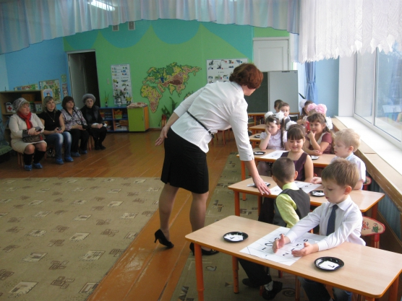
Дни открытых дверей. Родители посещают занятия, игры и другие мероприятия, знакомятся с дошкольным учреждением, образовательными программами, лучше узнают собственных детей, их возможности.

Slide 10
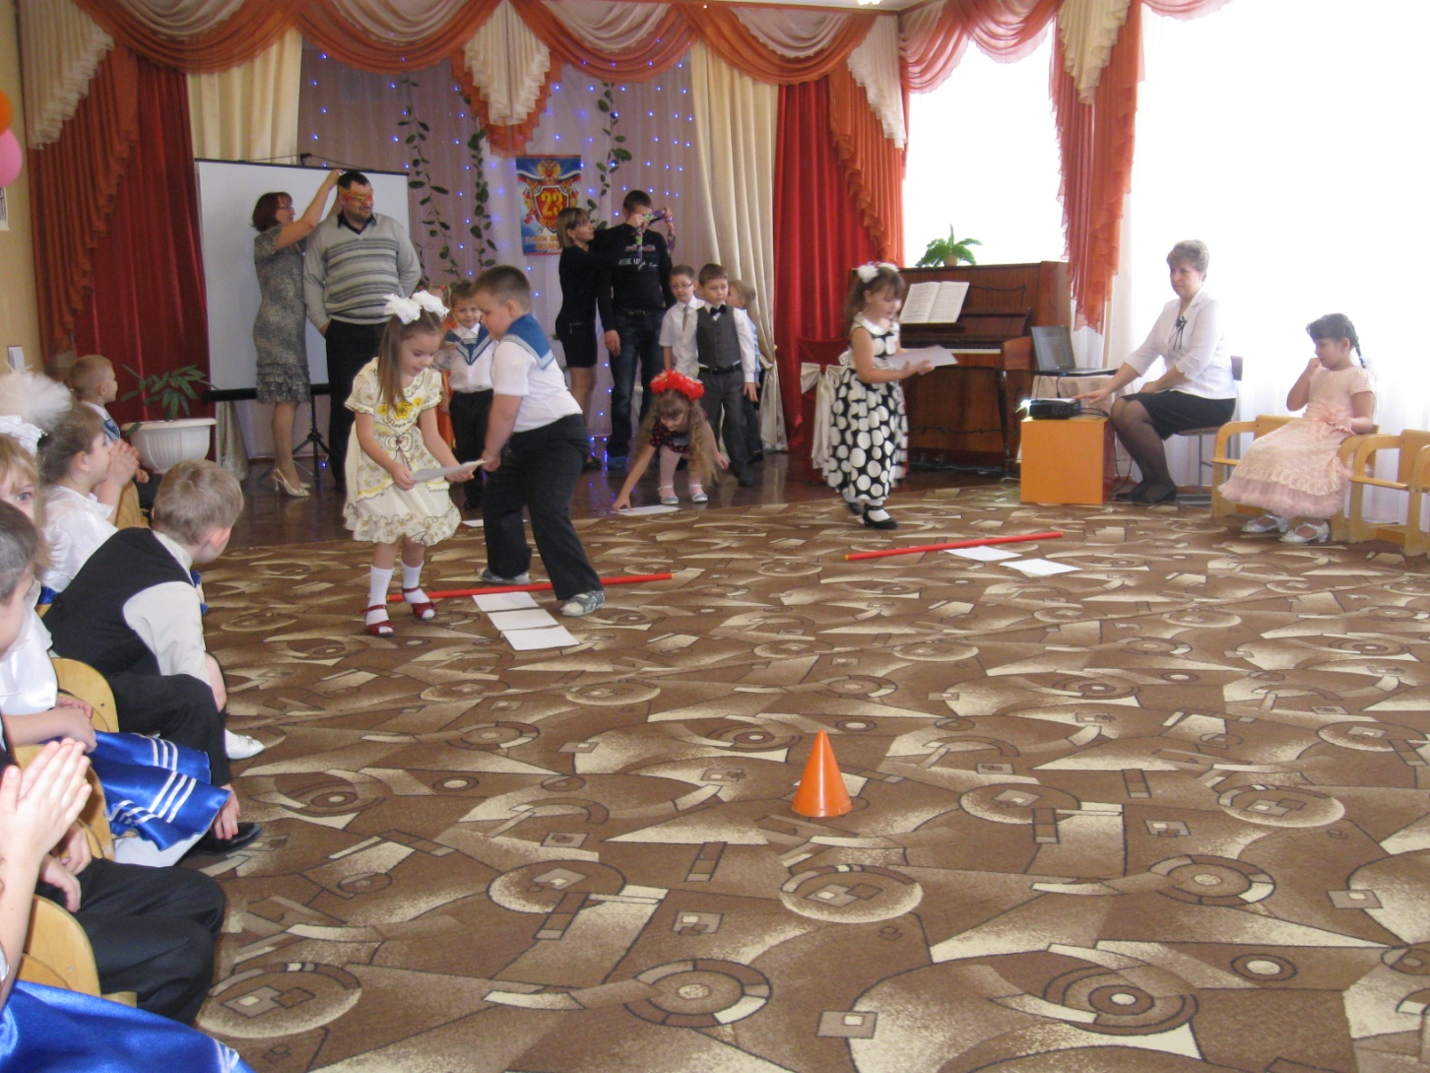
Спортивные и интеллектуальные соревнования и эстафеты, конкурсы и викторины с участием детей, родителей и педагогов.

Slide 11
Взаимодействие с родителями может осуществляться и в таких формах, как: - совместные детско-родительские занятия интегрированного характера (Дети участвуют в занятии совместно с родителями. Сначала даются теоретические знания по теме, затем предлагаются дифференцированные задания. Дети, например, рисуют схему цирка, а родители строят его из конструктора. Совместные занятия вызывают у детей чувство гордости за своих родителей, желание показать им свои умения и навыки. Девиз таких занятий «Покажи! Объясни! Сделаем вместе!»); - недели знаний с участием детей, родителей и педагогов (Например, «Остров здоровья» (выставка «Новости с острова здоровья», газета, занятия, конкурсы рисунков, рецептов, рассказов, театрализованные представления. «Без хлеба-не до обеда» (выставки злаковых растений, сортов муки, хлебобулочных изделий, занятия. конкурс выпечки, развлечение «Из русской печи — пироги мычи»..) и др.; - чтение и рассказывание сказок детям родителями и их последующая драматизация; - организация родителями театрализованных представлений (игр-драматизаций) для детей. Родители и педагоги не только играют роли, но и готовят декорации, шьют костюмы, пишут сценарии. - визиты педагогов в семью; - анкетирование родителей; - выставки совместных творческих работ родителей и детей (рисунков, поделок, фотогазет) и др.

Slide 12
Всем родителям необходимы педагогические знания, с рождением ребенка они вынуждены овладеть профессией воспитателя. Педагоги детских садов – профессионалы, они готовы помочь в воспитании детей. Важно ориентироваться на потребности семьи, запросы родителей, а не просто им читать доклады или лекции.
Работа с родителями является одним из важнейших аспектов работы педагога, направленной на сохранение психологического здоровья детей через формирование общего воспитательного «поля» вокруг ребенка, обеспечивающего согласованность воздействия взрослых.

